Slide 1
신용카드 사기 거래 탐지 AI 경진대회
Private Score 1등 솔루션 분석 & 재현 파이프라인
핵심 조합
• Feature Selection (30→7~8)
• PaCMAP + IsolationForest (앙상블)
• KernelPCA + PaCMAP 기반 Fake-outlier Voting
발표자: (구동한) | 날짜: (2026-01-05)
Notes:
요약: 비지도 이상탐지 문제를 Macro F1 관점에서 설계했다. [Sources] - https://dacon.io/competitions/official/235930/data - https://scikit-learn.org/stable/modules/generated/sklearn.ensemble.IsolationForest.html - https://jmlr.org/papers/volume22/20-1061/20-1061.pdf - https://scikit-learn.org/stable/auto_examples/decomposition/plot_kernel_pca.html

Slide 2
대회 규칙/제약 요약
01 문제 정의
데이터/학습 제한
규칙 준수 설계 원칙
• Train: 라벨 없음(대부분 정상) → 지도학습 불가, 비지도/이상탐지
• Validation: 라벨 포함 BUT “모델 학습 input으로 사용 금지”
• Test: infer만 가능(학습/튜닝 금지)
fit()은 Train(또는 Train-outlier subset)만 사용
Val은 통계/평가/컷 선택(튜닝)만 사용
Test는 inference만 수행
Train+Val 합쳐서 학습(직접 input)하면 규정 위반
평가 지표의 함정: Macro F1
• 클래스별 F1을 각각 계산 후 평균(가중치 없음)
• 오탐(FP)이 늘면 “정상(0) F1”이 무너져 점수 급락
• 따라서 “사기 후보를 많이 뽑기”보다 “가짜 outlier 제거”가 중요
ⓘ Val은 “학습 input”으로만 금지, 평가/통계 활용은 허용
Notes:
발표 포인트: Macro F1 때문에 FP(정상→사기)가 제일 무섭다. 그래서 후처리로 가짜 outlier 제거가 핵심이 된다. [Sources] - https://dacon.io/competitions/official/235930/data - https://dacon.io/competitions/official/235930/talkboard/406456 - https://scikit-learn.org/stable/modules/generated/sklearn.metrics.f1_score.html

Slide 3
데이터 구성
01 문제 정의
파일 & 크기
행(row) 수 비교
• train.csv: 113,842 rows (Unlabeled)
• val.csv: 28,462 rows (Class 포함)
• test.csv: 142,503 rows (Unlabeled)
• Feature: V1 ~ V30 (비식별화)
스키마(공통)
ID (거래ID) | V1~V30 (비식별화 Feature) | Class (val에만 존재: 0=정상, 1=사기)
→ 목표: train의 “정상 구조”를 학습해 test에서 이상치를 탐지하고, Macro F1을 최대화하는 임계값/후처리를 설계
Notes:
[Sources] - https://dacon.io/competitions/official/235930/data

Slide 4
문제 재정의: 비지도 이상탐지 + Macro F1
01 문제 정의
Macro F1이 의미하는 것
오탐(FP)이 치명적인 이유
Pred 0
Pred 1
• 클래스별 F1을 각각 계산 후 단순 평균
• 사기(1)만 잘 맞춰도 “정상(0) F1”이 떨어지면 전체 점수 하락
• 따라서 목표는 “Recall 확보 → FP 제거로 Precision 방어”
True 0
TN
FP
True 1
FN
TP
FP(정상→사기)↑ → 정상 클래스 F1 급락 → Macro F1 급락
따라서 설계 목표
1) 가능한 많은 “진짜 사기 후보”를 outlier pool로 모으고(Recall 확보)
2) 그 pool 내부에서 “가짜 outlier(FP)”를 강하게 제거(Precision 방어)
Notes:
[Sources] - https://scikit-learn.org/stable/modules/generated/sklearn.metrics.f1_score.html

Slide 5
전체 해결 파이프라인
02 솔루션 개요
핵심: “후보 생성”과 “후보 정제”를 분리한다
Step 0
Feature Selection
Step 1
Candidate 생성
Step 2
Outlier Pool
Step 3
Fake-outlier 제거
IQR 필터
Rank-sum(Val)
FRUFS(Train)
보수적 1개 추가
PaCMAP 임베딩
IsolationForest
3회 앙상블
피처 1개 추가
PaCMAP+IF 7회
Outlier만 추출
KernelPCA(RBF)
PaCMAP 재임베딩
극단값 컷 선택
201회 Voting
출력
• test.csv 전체에 대해 Class(0/1) 예측
• 핵심 성능 향상 포인트: Step 3에서 FP를 줄여 Macro F1을 끌어올림
Rule-safe: 모든 “fit()”은 Train(또는 Train-outlier subset)만 사용
Notes:
발표 포인트: 단계별로 목적이 다르다. 1~2단계는 recall(후보 생성), 3단계는 precision(오탐 제거). [Sources] - https://github.com/YingfanWang/PaCMAP - https://scikit-learn.org/stable/modules/generated/sklearn.ensemble.IsolationForest.html - https://scikit-learn.org/stable/modules/generated/sklearn.decomposition.KernelPCA.html

Slide 6
Step 0
03 세부 방법
데이터 로딩
IsolationForest 출력 라벨 변환
train_df = train.csv에서 ID 제거(첫 열 drop)
val_df는 피처만 분리, ori_val_df에는 Class 포함해 보관
test_df도 ID 제거
의도: 학습은 train만, val은 “통계/평가”에 쓰기 위해 분리.
IsolationForest의 predict는:
정상(inlier) = 1
이상(outlier) = -1
그래서 get_pred_label()로:
1 → 0(정상)
-1 → 1(사기 후보)
이 변환은 이후 모든 단계에서 공통으로 사용된다.
iqr_outlier : IQR 경계(1.5*IQR)를 계산해 outlier 판단용 하한/상한 생성
또한 contamination(이상치 비율)은 IF에서 threshold(결정 경계)를 정하는 파라미터입니다.
→ 즉, contamination을 올리면 “더 많이 1로 찍고”, 내리면 “더 적게 1로 찍습니다”.
피처 선택 파트가 왜 이렇게 중요한가?
이 대회는 “라벨 없는 train”이라서, 30개 피처를 그대로 IF에 넣으면:
정상 클러스터 구조가 복잡 + 노이즈 피처 섞임
IF가 이상치 점수를 “엉뚱한 축”에서 크게 받아 FP가 늘기 쉬움
→ val로 피처를 먼저 좁혀 FP의 원인을 제거합니다.
Notes:
발표 포인트: Macro F1 때문에 FP(정상→사기)가 제일 무섭다. 그래서 후처리로 가짜 outlier 제거가 핵심이 된다. [Sources] - https://dacon.io/competitions/official/235930/data - https://dacon.io/competitions/official/235930/talkboard/406456 - https://scikit-learn.org/stable/modules/generated/sklearn.metrics.f1_score.html

Slide 7

Step 0 — Feature Selection (30 → 7~8)
03 세부 방법
1) IQR 필터 (Val 통계) : “사기 중앙값이 정상 IQR 밖으로 나가는가?”
• 정상(0)의 IQR 범위를 계산
각 피처별로 val에서 정상/사기 분포를 봤을 때,
사기(outlier)의 중앙값(median)이 정상 범위(IQR 경계) 안에 있으면
→ 그 피처는 사기 판별력이 약하다고 보고 제외
즉 “사기들이 정상 범위 밖으로 튀는 축”을 1차로 남깁니다.
• 목적: 노이즈 피처 제거 → FP 감소
def first_variation_selection(dfdfdf):
how_many_var = (len(dfdfdf.columns) - 1)
new_var = []
for what_val in range(how_many_var):
if (iqr_outlier(dfdfdf).iloc[0,what_val] < dfdfdf.iloc[np.where(dfdfdf['Class'] == 1)].quantile(0.5)[what_val] < iqr_outlier(dfdfdf).iloc[1,what_val]):
continue
else:
new_var.append(what_val)
return new_var
Notes:
[Sources] - https://dacon.io/competitions/official/235930/data

Slide 8
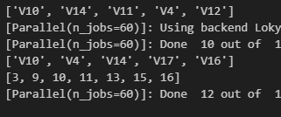
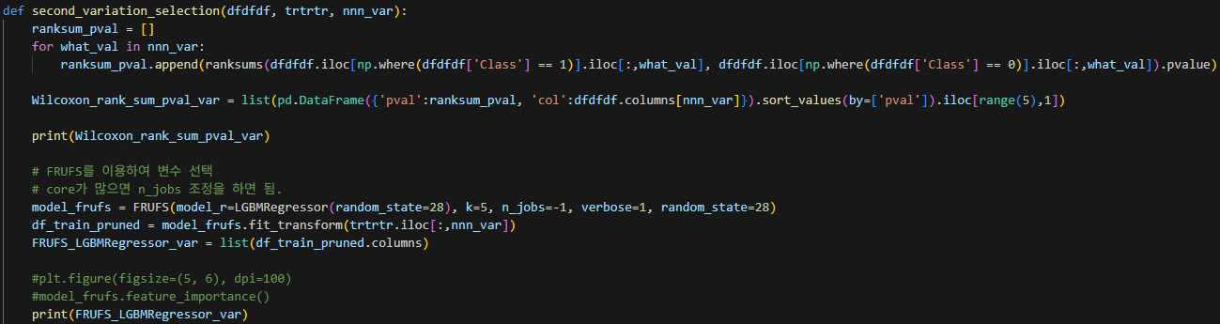
Step 0 — Feature Selection (30 → 7~8)
03 세부 방법
2) Rank-sum + FRUFS 결합
(1) Wilcoxon rank-sum p-value (val 라벨 기반)
val에서 정상 vs 사기 분포가 통계적으로 가장 다르다고 볼 수 있는
(분포 차이가 큰) 피처(top 5)를 뽑음
(2) FRUFS (train 라벨 없이 가능한 비지도 피처 선택)
FRUFS는 “각 피처를 나머지 피처로 잘 예측할 수 있으면 중요” 같은 관점으로 대표 피처를 뽑는 비지도 FS입니다.
→ val 라벨 기반 선택만 쓰면 과적합 위험이 있으니, train의 구조를 대표하는 축을 같이 섞어 일반화를 확보합니다.
최종적으로:
(rank-sum top5) ∪ (FRUFS top5) = 7개 피처
Notes:
[Sources] - https://dacon.io/competitions/official/235930/data

Slide 9
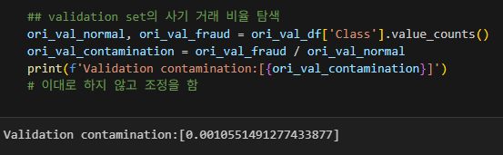
Step 0 — Feature Selection (30 → 7~8)
03 세부 방법
3) contamination(사기 비율) 추정과 “조정”
val_fraud / val_normal로 contamination을 계산하고,
그리고 실제 IF에는 contamination=0.00121을 사용.
의도:
macro F1은 threshold에 민감
조금 더 높게/낮게 움직여 FP/FN 균형을 맞춤. (“baseline보다 조금 높은 수치 사용”)
Notes:
[Sources] - https://dacon.io/competitions/official/235930/data

Slide 10
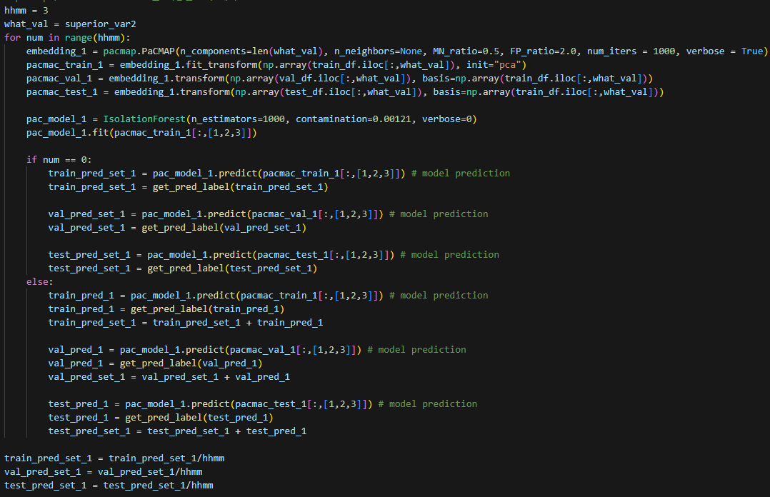
Step 1 — PaCMAP + IsolationForest (앙상블)
03 세부 방법
1차 예측: PaCMAP + IsolationForest 앙상블
핵심 로직
hhmm=3번 반복
매 반복마다:
PaCMAP을 train에 fit_transform (init="pca")
val/test는 transform(..., basis=train)로 같은 좌표계로 변환
그 임베딩 공간에서 IsolationForest 학습/예측
예측을 누적해서 평균
PaCMAP은 로컬/글로벌 구조를 같이 보존하는 방식의 차원축소.
하지만 랜덤성 때문에 반복 앙상블을 하는데, 랜덤성이 강해서 결과가 잘 안 나올 수 있다.
특이 포인트: 임베딩 차원 중 [1,2,3]만 사용
pacmac_train_1[:, [1,2,3]]
즉, n_components가 “피처 개수”로 잡혀 있는데 실제 학습은 그중 일부 좌표만 사용
추정 의도:
첫 번째 축(0번)이 전체 분산을 크게 먹는 “일반 구조”일 수 있고,
outlier 분리는 오히려 1~3번 축에서 더 잘 되는 경험적 선택일 가능성이 큽니다.
효과: 랜덤성(PaCMAP/IF)을 평균화 → 예측 안정화
Notes:
[Sources] - https://jmlr.org/papers/volume22/20-1061/20-1061.pdf - https://github.com/YingfanWang/PaCMAP - https://scikit-learn.org/stable/modules/generated/sklearn.ensemble.IsolationForest.html - https://www.lamda.nju.edu.cn/publication/icdm08b.pdf

Slide 11
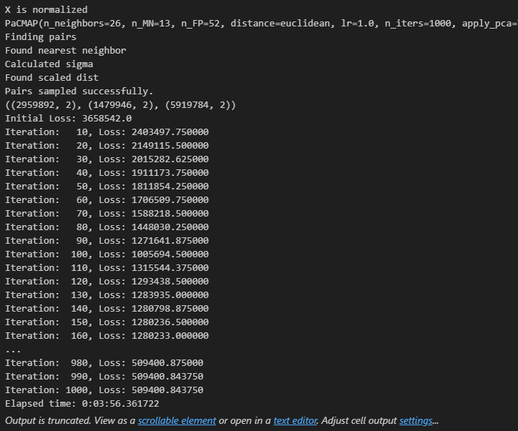
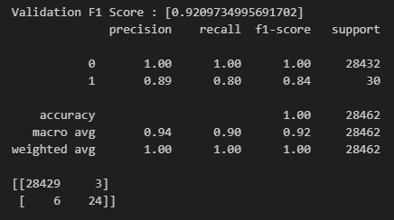
Step 1 — PaCMAP + IsolationForest (앙상블)
03 세부 방법
왜 PaCMAP인가?
• t-sne, u-map, tri-map과 같이 "거리"를 유지하면서 차원 축소 방법론이다.
• PaCMAP: 로컬+글로벌 구조를 함께 보존하도록 설계
• 정상 구조와 이상 구조가 저차원에서 더 분리되도록 만든다.
(임베딩 공간에서 outlier가 더 “고립”되도록 유도)
IsolationForest 포인트
• 랜덤 분할로 샘플을 빠르게 “고립”시키면 이상치
(정상 프로파일링 대신 “고립되는 속도”로 outlier 탐지)
하지만 고차원(30차원) + 노이즈 피처가 섞이면, 랜덤 분할이 의미 없는 축에서 고립을 만들어 FP가 늘기 쉽다.
Notes:
[Sources] - https://jmlr.org/papers/volume22/20-1061/20-1061.pdf - https://github.com/YingfanWang/PaCMAP - https://scikit-learn.org/stable/modules/generated/sklearn.ensemble.IsolationForest.html - https://www.lamda.nju.edu.cn/publication/icdm08b.pdf

Slide 12
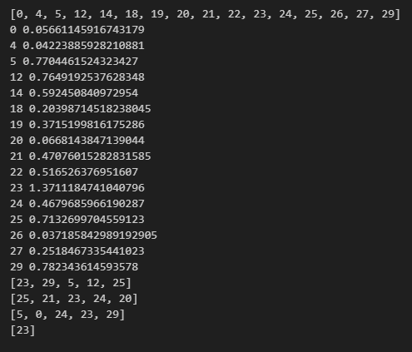
Step 2 — 재앙상블(7회) & Outlier Pool 생성
03 세부 방법
2차 예측 준비: “추가 피처 1개”를 매우 보수적으로 선택
inside_in_inlier:
사기(min~max)가 정상(min~max) 범위 안쪽에 들어가는 피처를 찾음
→ 극단값만으로는 분리 안 되는 “어려운 피처 후보군”
그 후보군에서:
분산 차이, 좌/우 꼬리(quantile) 기반 점수 등을 계산
각각 상위 5개 후보를 뽑고,
교집합으로 최종 후보를 결정 (set(old) & set(left) & set(right))
중요한 이유:
val 기반으로 피처를 늘리면 과적합 위험이 커지는데,
“교집합(합의된 피처)”만 추가해서 안전하게 1개만 더 늘린다.
결과: 7개 + 1개 = 8개 피처.
→ 다음 Step 3에서 강하게 FP를 제거해 Macro F1 최적화
Notes:
[Sources] - https://scikit-learn.org/stable/modules/generated/sklearn.ensemble.IsolationForest.html

Slide 13
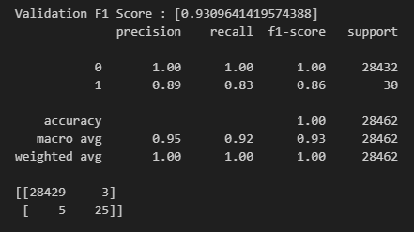
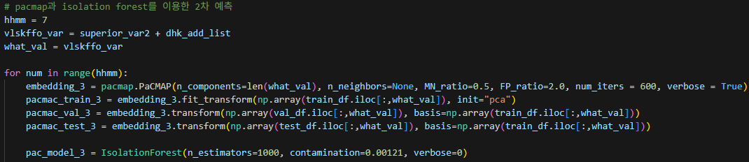
Step 2 — 재앙상블(7회) & Outlier Pool 생성
03 세부 방법
2차 예측: PaCMAP+IF를 더 강하게 앙상블
왜 한 번 더 돌리나?
hhmm=7로 반복 수를 늘림
PaCMAP num_iters는 600으로 설정(1차는 1000이었음)
동일하게 예측 평균 → round
여기까지가 “사기 후보(outlier 후보) 풀(pool)을 만드는 단계”
• Step 1은 “괜찮은 후보” 수준
• Step 2는 피처 1개를 보수적으로 추가하고 반복 수를 늘려
outlier 후보를 더 안정적으로 모음(Recall 확보)
Outlier Pool의 의미
• pred=1로 찍힌 샘플만 모아 별도 데이터셋 구성
• 이후 단계는 “이 pool 안에서 FP 제거” 문제로 축소
→ 다음 Step 3에서 강하게 FP를 제거해 Macro F1 최적화
Notes:
[Sources] - https://scikit-learn.org/stable/modules/generated/sklearn.ensemble.IsolationForest.html

Slide 14
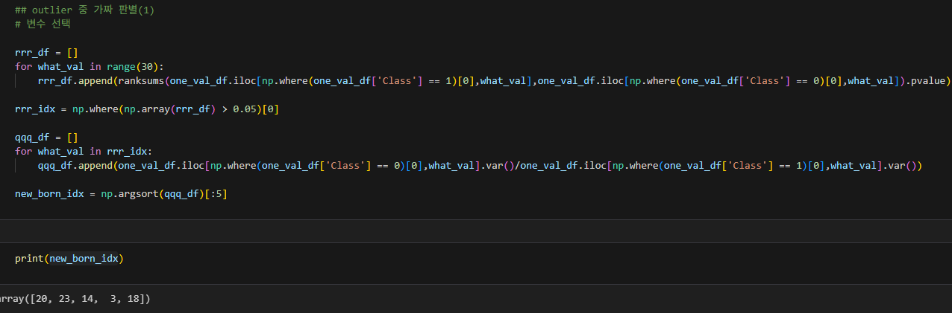
Step 3 — Fake-outlier 제거(핵심): KernelPCA + Voting
03 세부 방법
목표: Outlier Pool 안에서 “정상처럼 보이는 샘플(FP)”을 제거
A) outlier subset만 따로 떼기
B) outlier 내부에서 다시 잘 갈리는 피처 찾기
one_train_df, one_val_df, one_test_df
= “2차 예측에서 1로 찍힌 것만 모은 데이터” -> “outlier 후보 풀”
이제 문제는:
이 집합에는 진짜 사기 + 정상 FP가 섞여 있음
macro F1을 올리려면 FP를 줄여야 함(특히 정상 클래스 F1 방어)
outlier subset(one_val_df)에서 정상/사기 분리도가 강한 피처를 ranksum p-value, 분산 등으로 재탐색
new_born_idx 같은 추가 피처 인덱스를 도출
효과: FP(가짜 outlier)↓ → 정상(0) F1 회복 → Macro F1 상승
Notes:
[Sources] - https://scikit-learn.org/stable/modules/generated/sklearn.decomposition.KernelPCA.html - https://scikit-learn.org/stable/auto_examples/decomposition/plot_kernel_pca.html - https://github.com/YingfanWang/PaCMAP

Slide 15
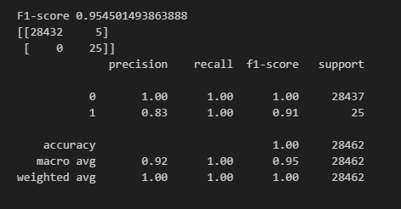
Step 3 — Fake-outlier 제거(핵심): KernelPCA + Voting
03 세부 방법
목표: Outlier Pool 안에서 “정상처럼 보이는 샘플(FP)”을 제거
C) KernelPCA(RBF)로 비선형 구조 펼치기
KernelPCA는 커널 트릭으로 비선형 구조를 저차원에서 더 분리되게 만들 때 쓰인다.
(여기선 outlier 내부 군집을 “펴서” FP/TP를 나눌 의도)
D) PaCMAP + 극단값 규칙 + voting(201회)
hhmm=201
매 반복에서 :
PaCMAP을 다시 수행하고
특정 축(3개)×방향(상위/하위) = 6개에서 **val의 사기/정상 기준 극단값(quantile 혼합)**을 이용해
“이 outlier가 진짜 같은지”를 0/1로 재판정
마지막에 >=50%면 유지(1), 아니면 제거(0)
설계 이유:
PaCMAP/IF/KernelPCA가 모두 랜덤/민감 요소가 있어 단발이면 불안정
결과적으로 “outlier로 찍힌 것 중 일관되게 outlier처럼 보이는 샘플만 남김”
→ FP 감소 → macro F1 상승
Notes:
[Sources] - https://scikit-learn.org/stable/modules/generated/sklearn.decomposition.KernelPCA.html - https://scikit-learn.org/stable/auto_examples/decomposition/plot_kernel_pca.html - https://github.com/YingfanWang/PaCMAP

Slide 16
무엇이 점수를 올렸나? (정성적 Ablation)
05 인사이트
Macro F1 관점에서 “FP를 줄이는 장치”가 누적된 구조
추가한 요소
의도
Macro F1에 미치는 효과
Baseline: IF on 30D
빠른 출발
노이즈 축 영향 → FP↑(정상F1↓)
+ Feature Selection (30→7~8)
분리력 있는 축만 남김
FP↓, 안정성↑
+ PaCMAP 임베딩
구조 보존 저차원화
Outlier 고립 강화 → 후보 품질↑
+ Seed Ensemble (3회→7회)
랜덤성 평균화
예측 분산↓, 과적합↓
+ Fake-outlier Voting
후보 풀 내부 FP 제거
정상F1 회복 → Macro F1 급상승
핵심 인사이트
• “후보 생성(Recall)” 단계와 “후보 정제(Precision)” 단계를 분리
• Macro F1 최적화의 본질은 FP를 통제하는 설계(특히 마지막 Voting)
Notes:
[Sources] - https://scikit-learn.org/stable/modules/generated/sklearn.metrics.f1_score.html

